Slide 1
Cinétique électrochimique
Agrégation 2019

Slide 2


Oxydation du fer par l’eau
Fil de platine
$$Fe\left(s\right)+H_{2}O\left(l\right)→Fe^{2+}+H_{2}(g)$$
Eau
$$K^{°}\left(298 K\right)={10}^{8,2}$$
Clou en fer

Slide 3
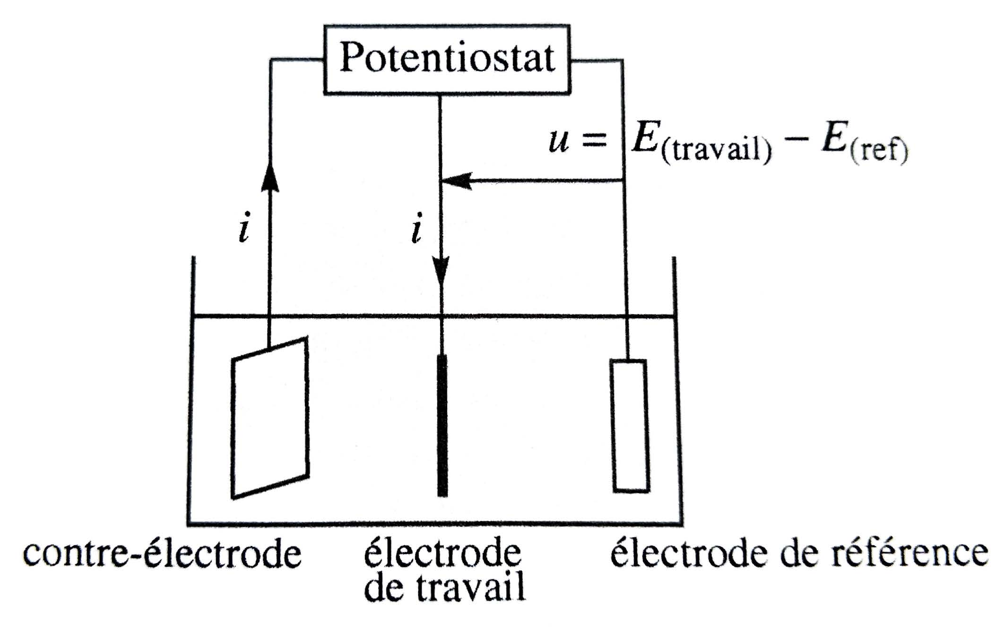
Tracé d’une courbe courant-potentiel

Slide 4
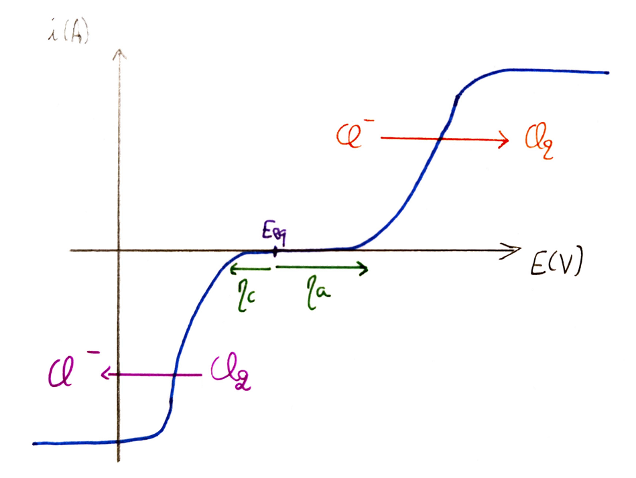
Allure d’une courbe courant-potentiel
Potentiel de Nernst
Palier de diffusion
Oxydation
Réduction
Surtensions
Palier de diffusion

Slide 5
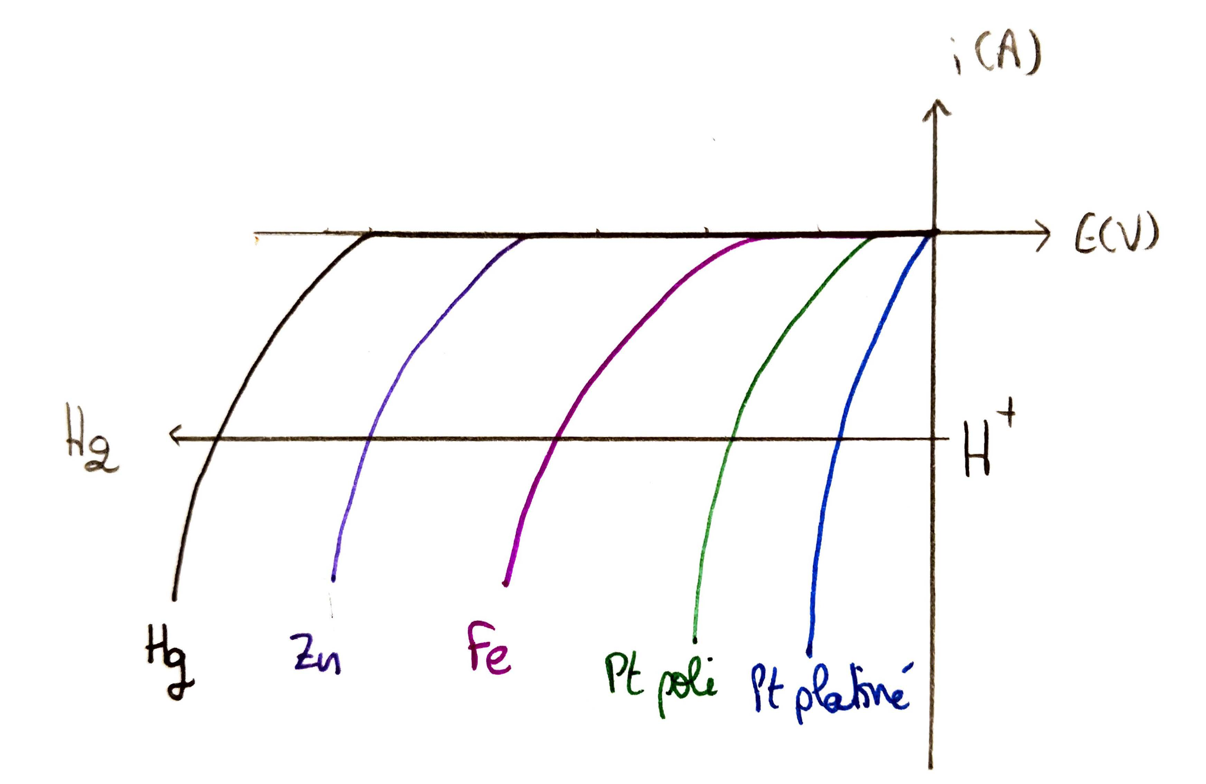
Influence de l’électrode

Slide 6


Électrosynthèse de l’eau de Javel
-
+
$$2 H_{2}O\left(aq\right)+2e^{−}=H_{2}\left(g\right)+2 {HO}^{−}(aq)$$
G
$$2 Cl^{−}\left(aq\right)=Cl_{2}\left(aq\right)+2e^{−}$$
e-
Cathode
en fer
Anode
en graphite
Solution de NaCl
à 5 mol.L⁻¹
Cristallisoir rempli
d’un mélange eau-glace
Agitateur magnétique

Slide 7
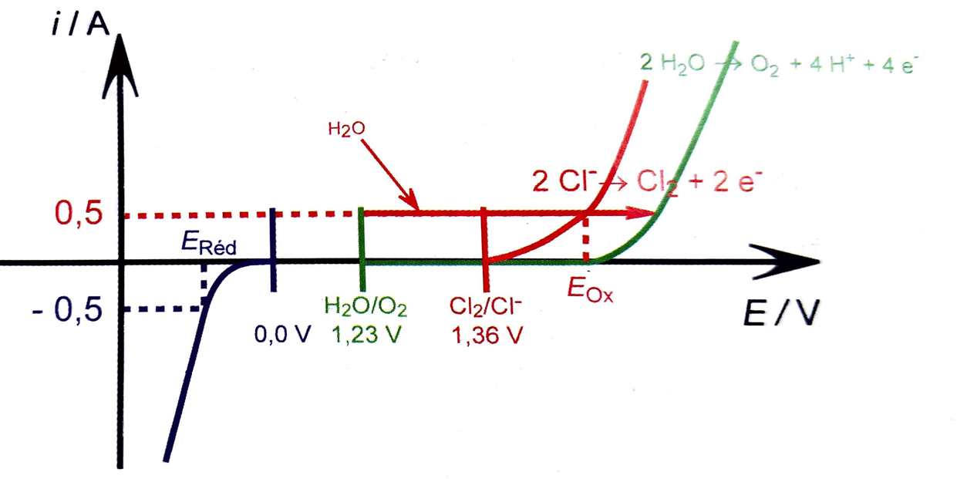




Synthèse de l’eau de Javel
$$H_{2}O/H_{2}$$
$$H_{2}+2 HO^{−}$$
$$2 H_{2}O+2e^{−}$$
$$U_{appliquée}$$

Slide 8
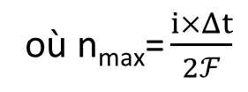
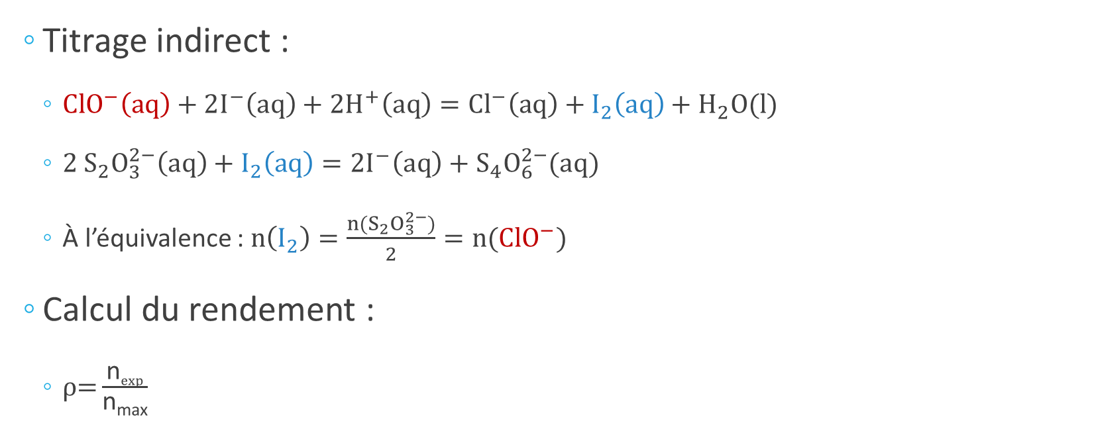
Dosage de l’eau de Javel
Titrage indirect :
$ClO^{−}\left(aq\right)+2I^{−}\left(aq\right)+2H^{+}\left(aq\right)=Cl^{−}\left(aq\right)+I_{2}\left(aq\right)+H_{2}O(l)$
$2 S_{2}O_{3}^{2−}\left(aq\right)+I_{2}\left(aq\right)=2I^{−}\left(aq\right)+S_{4}O_{6}^{2−}(aq)$
À l’équivalence : $n\left(I_{2}\right)=\frac{n(S_{2}O_{3}^{2−})}{2}=n(ClO^{−})$
Calcul du rendement :
$ρ\text{=}\frac{\text{n}exp}{\text{n}\text{max}}$
où $\text{n}\text{max}\text{=}\frac{i×Δt}{2ℱ}$

